Slide 1



ПТУ в Университете Сакария и образовательная модель
3+1
Проф. Др. Мехмет Сарибиек
“Формирование уровня 5” Конфренция ЕФО, Турин 7/06/18

Slide 2
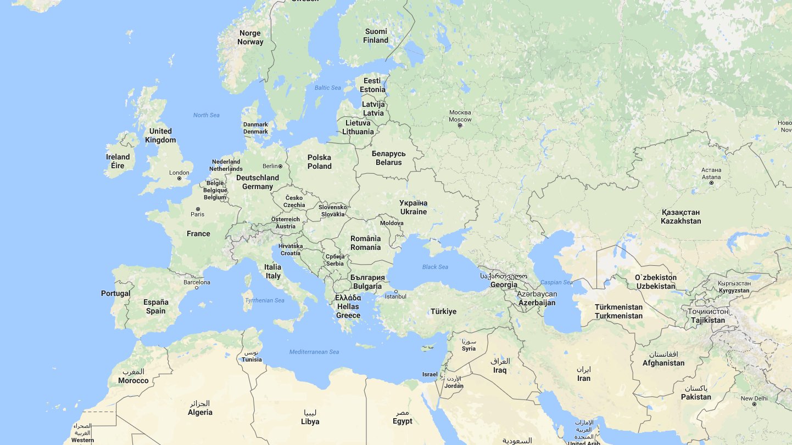

Slide 3

ПТУ в Турции
ПТУ, призванные готовить квалифицированных специалистов для конкретных профессий, являются учреждениями высшей степени профессиональной подготовки.
Общий период обучения рассчитан на два года. Он может включать 4 или 6 семестров, или всего 120 единиц по шкале EКТС.

Slide 4
Послесреднее образование: высшие профессиональные училища в университетах
970 ПТУ в стране
2,5 миллиона студентов (1,4 миллиона дистанционного и электронного дистанционного обучения)
219 различных программ
%52 студентов приходят из высших профессиональных училищ (Уровень 4)
Открыто для всех, в основном это молодежь в возрасте 18 – 25 лет
Могут продолжать обучение по программам бакалавриата после сдачи государственного экзамена

Slide 5
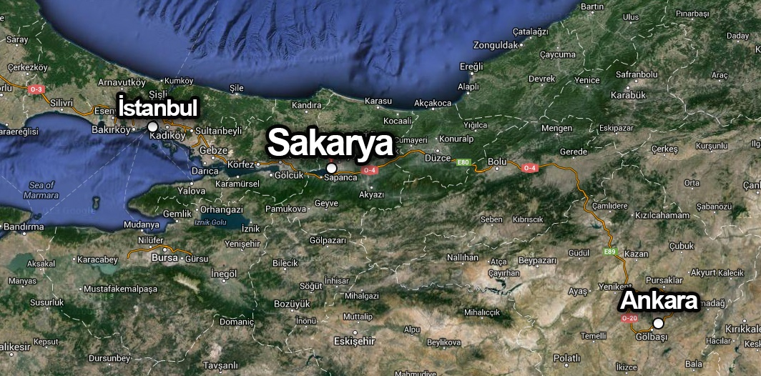

Slide 6


Всего учащихся 92.100
Иностран. студентов 3.400
Персонал 2.700
ПТУ 15
Активные программы 51
Учащихся 29.325
Персонал 372

Slide 7
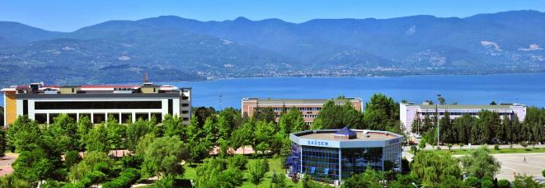
Программы сориентированы на координацию работодателей, НПО, секторов и государственных органов в зависимости от потребностей рынка (система 3 + 1)
Выпускники уже имеют национальную аккредитацию ПТО (НРК)

Slide 8

Программы
Окраска и покрытие кузова машин
Технология автом.
Дизайн интерьера
Техн. климатизации и охлаждения
Строительные технологии
Технологии сварки
Лабораторные технологии
Логистика
Механизмы
Окраска механизмов и строит.
Компьютерный дизайн и анимация
Компьютерное программирование
Контроль и защита окр. среды
Мехатроника
Металлургия
Архитект. реставрация
Мебель и декор. убранство
Электричество
Электронные технологии
Промышленные формы
Газовые и канализ. технологии
Графический дизайн
Текстильная технология
Модный дизайн
Ландшафт и орнамен.растения
Туризм и реклама
Туризм и гостин. дело
Туризм и услуги для путешествий
Приготовление пищи
Контроль и анализ пищи
Технология приготовления пищи
Пресса и публикации
Делопроизводство и админ.вопросы
Развитие детей
Внешняя торговля
Бухгалтерский учет и налоги
Маркетинг
Управление недвижимостью
Управление розничной торговлю и
складами
Банки и страхование
Обществ. Отношения и реклама
Администрация бизнеса
Финансы
Сети и коммуникации
Первая и неотложная помощь
Охрана и безопасность труда
Физиотерапия
Оптическая мед. Документация и секретариат
Медиц. лабор. технологии
Уход за пожилыми людьми

Slide 9

Взаимоотношения между
аккредитацией и
программами
Программы ПТУ охватывают обширный диапазон профессионального обучения. Однако, НРК (Национальные Рамки Квалификации) определяют специфичность профессиональной квалификации для одного рабочего места.
В основном выпускники ПТУ имеют более одной квалификации Уровня 5

Slide 10

Каковы новшества программ ПТУ в университете Сакария на 5 уровне ?

Slide 11
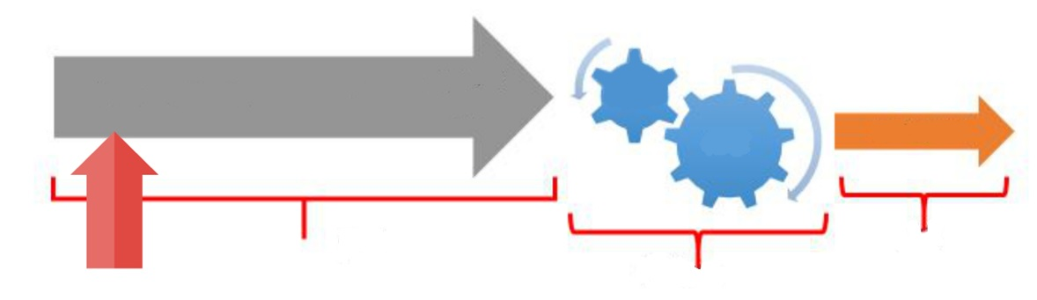
Все начинается с человека,
Люди, машины, информация, энергия, материалы и т.д.
Производств.
Продукты/Услуги
процесс
Вход
Выход
Процесс
Квалифицированные специалисты формируют и внедряют в жизнь.

Slide 12
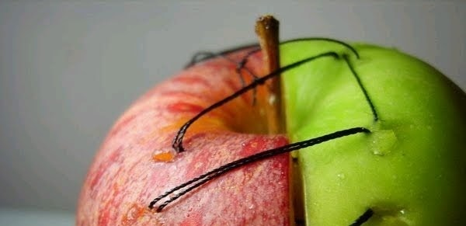
Странный парадокс:
Пока одни говорят о безработице,
работодатели ищут квалифицированных специалистов(!)

Slide 13

Кто требуется?
Квалифицированные специалисты с практическими навыками

Slide 14
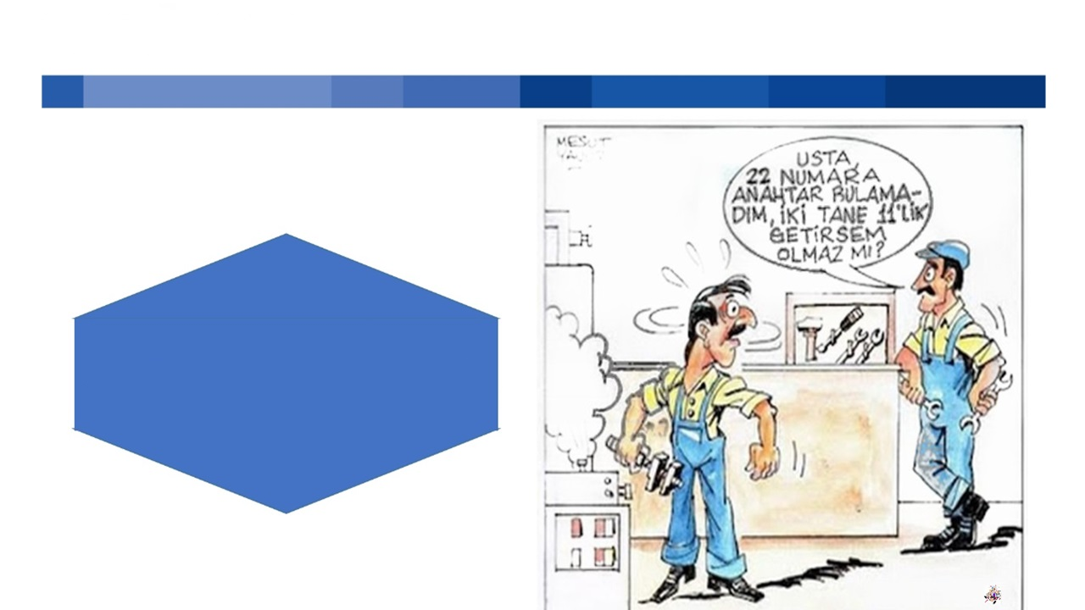
В чем заключается главная проблема?
Я не нашел ключ на 22M, годятся два на 11M?
Недостаток практических навыков

Slide 15

Когда Вы учитесь ходить, Вы не знаете правила. Вы учитесь, делая шаги и падая.
Ричард Брансон

Slide 16

Сколько бы вы не читали книг про езду на велосипеде, вы никогда не научитесь ездить, если не сядете на велосипед.
You don’t learn to walk by following rules. You learn
by doing and
by falling over.
Richard Branson

Slide 17
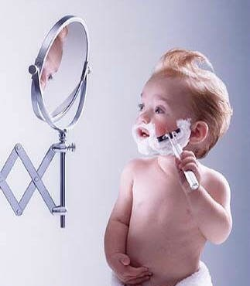

Процесс обучения начинается с практики

Slide 18
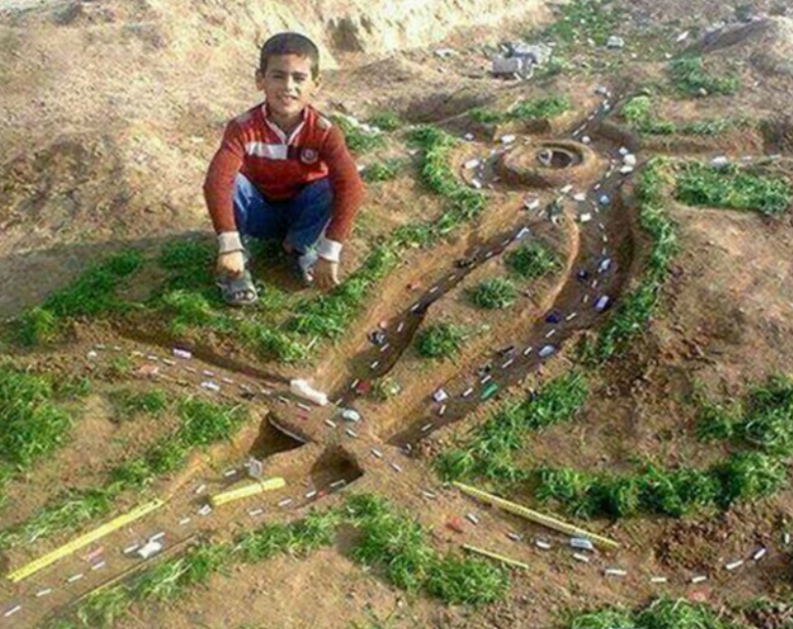
Я СЛЫШУ И ЗАБЫВАЮ,
Я ВИЖУ И ПОМНЮ,
Я ДЕЛАЮ И ПОНИМАЮ.
КОНФУЦИЙ

Slide 19

МЕТОДЫ ПРАКТИЧЕСКОЙ НАРАБОТКИ НАВЫКОВ;
Стажировки
Профессиональная практика
    Прикладные курсы
    Практика на рабочем месте

Slide 20
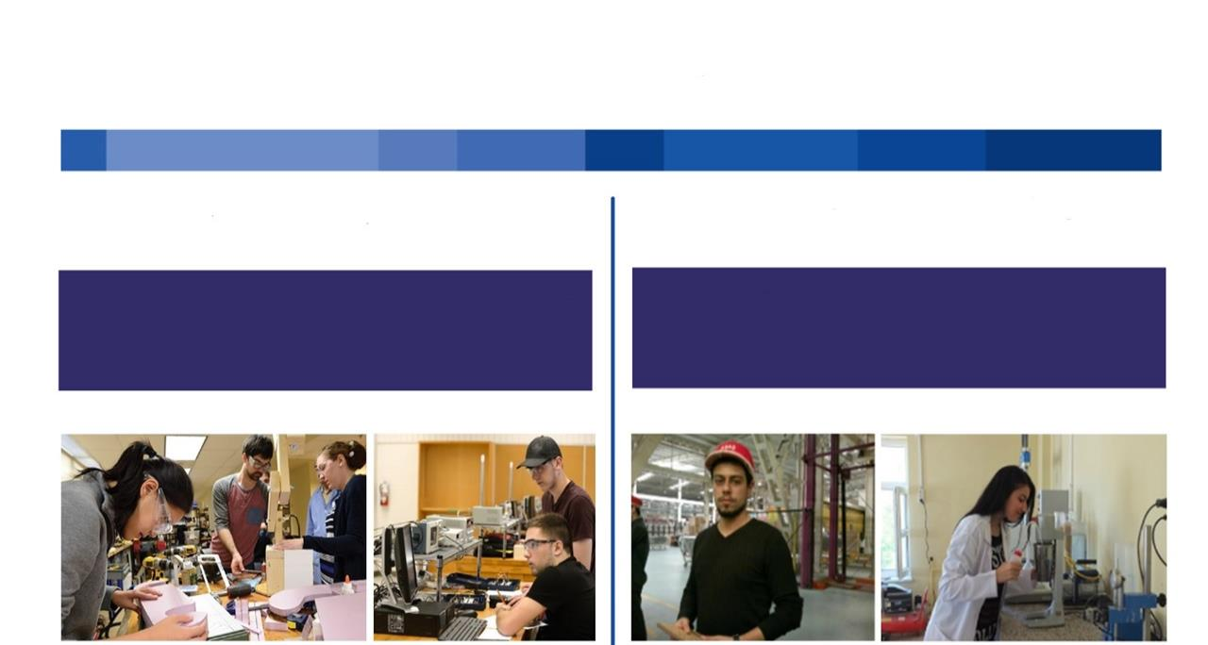
Профессиональная практика
Прикладные курсы
Практика на рабочем месте
Включает практическую работу учащегося на рабочем местеd в качестве трудящегося, кандидата на данное рабочее место.
Включает курсы в лаборатории, на рабочем месте и т.д.

Slide 21

Практическая модель
рабочего места на один год
Три мастер модели
(3+3 модель)
Модель практики на
рабочем месте
1 семестр
Практика на рабочем месте
(3+1 Образоват. модель)
Неполный раб.
День на раб. месте
Практ. модель
Предложение и Цель
В целях обучения студентов как квалифицированных специалистов, от них требуется завершения, по крайней мере, 1 семестра практики на рабочем месте.

Slide 22

Как достигнуть этой цели?
Обучать студентов в мире бизнеса;
3 + 1 образоват. модель

Slide 23
Цель: Образовательная модель 3+1
Наработка рабочего опыта и дисциплины труда
Мониторинг технологических разработок
Понимание организ. структуры
Преобразование теорет. знаний в практ. навыки
Наработка привычки командной работы
Повышение уровня знаний и опыта
КВАЛИФИЦИРОВАННЫЙ СПЕЦИАЛИСТ

Slide 24

Преимущества образоват. модели 3+1
Учащийся
Университет
Мир бизнеса
Общество

Slide 25
Процесс модели
Период практики
Условие
Продолжит.
Оценка
3^{й} или 4^{й} семестр
1,8 ГПА
16 неделя
Полный рабочий день
Прошел (YT)
Провал (YZ)
( Требует мин. 65 из 100. Оценки даются вместе с уполномоченным лицом компании.)

Slide 26
Процесс модели
Приоритеты
Занятие
Страховая премия
Оплата
Требование компании
Доверие
Оплата
Питание
Транспорт
Предпочтение учащегося
Уполномоченные преподаватели
Уполномоченные лица на рабочем месте
Со стороны университета
Компанией

Slide 27
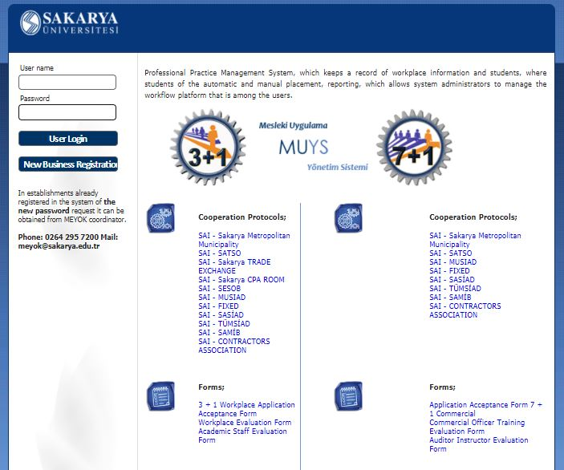
Университет Сакарьи
Пользователь
Система управления профессиональной практикой,где хранится информация об учащихся и рабочих местах, с записями об автомтизированных и ручных процессах, что дает возможность администратору системы управлять рабочими процессами и распределять их между пользователями.
Система
управления профессиональной практикой
пароль
Имя пользователя
Новая регистрация Бизнеса
Для учреждений, уже зарегистрированных в системе, запрос на новое имя пользователя будет получен от координатора MEYOK
Тел: 0264 2957200 Мейл: meyok@sakarya.edu.tr
Протоколы кооперации
SAI - Муниципалитет Сакарая
SAI – SATSO
SAI - Sakarya ТОРГОВЛЯ ОБМЕН
SAI- Sakarya ПОМЕЩЕНИЕ CPA
SAI – SESOB
SAI- MUSIAD
SAI-FIXED
SAI-SASIAD
SAI-TUMSIAD
SAI-SAMIB
SAI-ПОДРЯДЧИКИ
АССОЦИАЦИЯ
Протоколы кооперации
SAI - Муниципалитет Sakarya
SAI – SATSO
SAI- MUSIAD
SAI-FIXED
SAI-SASIAD
SAI-TUMSIAD
SAI-SAMIB
SAI-ПОДРЯДЧИКИ
АССОЦИАЦИЯ
www.muys.sakarya.edu.tr
Формы
Бланк заявки ходатайства 7+1 Торговый. Бланк оценки обучения торгового представителя.Форма оценки инструктора аудитора.
Формы
3+1 Бланк заявки на рабочее место. Бланк оценки рабочего места. Форма оценки преподавательского состава.

Slide 28
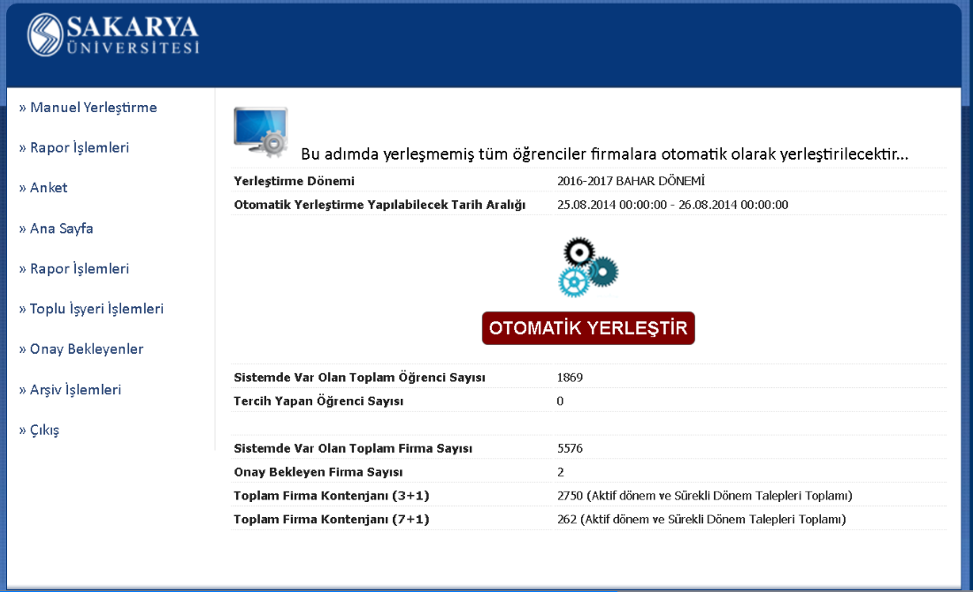
Университет Сакарьи
Неавтоматическое распределение
Все нераспределённые студенты на этом этапе будут автоматически распределены по компаниям …
Отчётность
Период распределения
2016-2017 Весенний семестр
Анкета
Период автоматического распределения
25.08.2014 00:00:00 - 26.08.2014 00:00:00
Главная страница
Отчётность
Процедура на общественных рабочих местах
РАСПРЕДЕЛИТЬ АВТОМАТИЧЕСКИ
Ожидающие подтверждения
Общее число студентов в системе
1869
Архив
0
Число студентов, сделавших свой выбор
Выход
Общее число компаний в системе
5576
2
Число компаний, ожидающих подтверждения
Общая квота по компаниям (3+1)
Общая квота по компаниям (7+1)
2750 Общее число запросов на активный (действующий) и постоянный сроки.
262 Общее число запросов на активный (действующий) и постоянный сроки

Slide 29
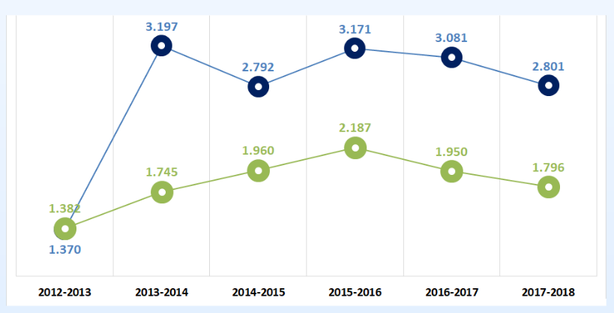
Цифры по практике на рабочих местах
Требуемое
Имеющееся
ИТОГО | 3+1 число заявок | 3+1 устан. число учащихся
 | 32.819 | 22.027

Slide 30
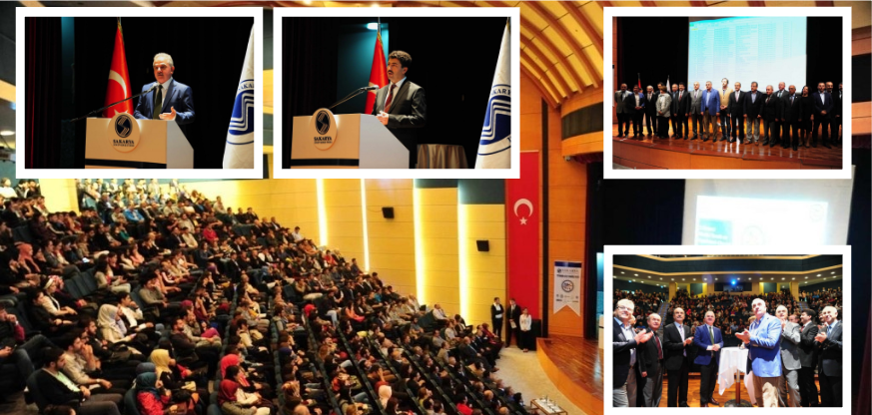
. Мы и наши партнеры работаем для того, что обеспечить учащимся занятость в компаниях.

Slide 31
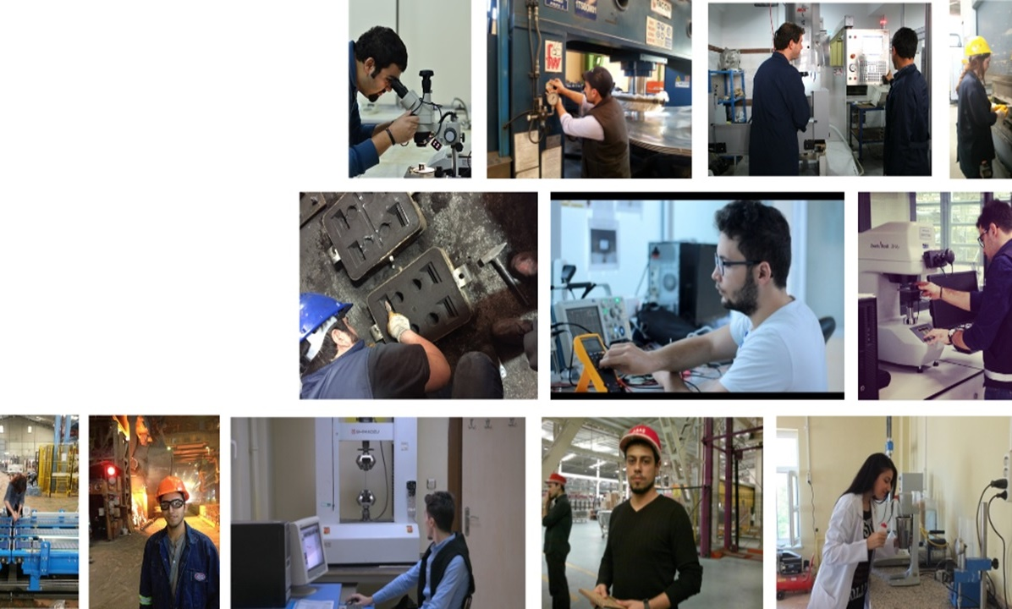
Профили студентов на практике

Slide 32

Опросы по удовлетворенности
Для заполнения
Преподавателями
Учащимися
Работодателями
После практики на рабочем месте.
Целью этих исследований является определение сильных и слабых сторон, возможностей для улучшения, а также получение статистической информации, как например, данные по распределению по секторам, предпочитаемые области, местонахождения фирм и т.д.

Slide 33
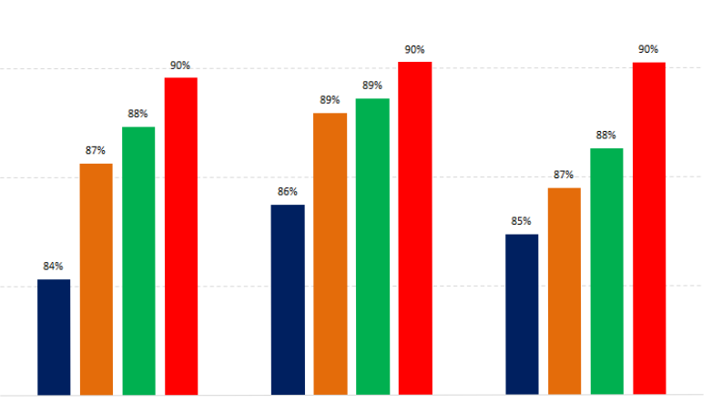
Показатели удовлетворения
УЧАЩИЙСЯ РАБОТОДАТЕЛЬ ПРЕПОДОВАТЕЛИ
2013 - 2014
2014 - 2015
2015 - 2016
2016 - 2017

Slide 34
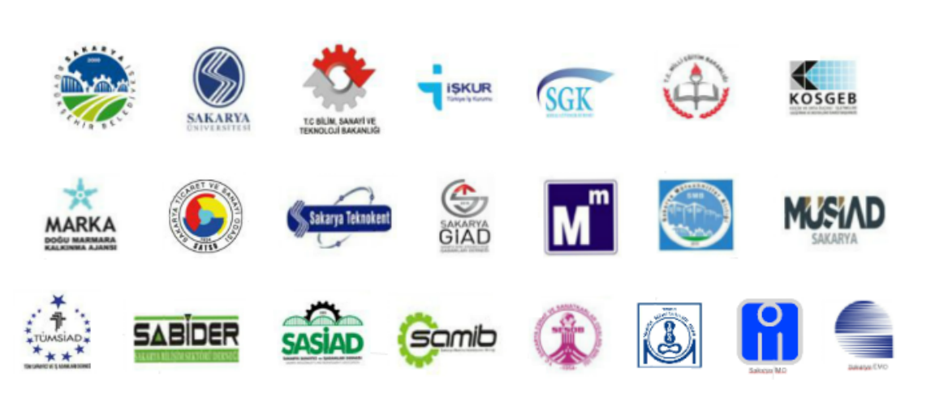
Основные партнеры

Slide 35
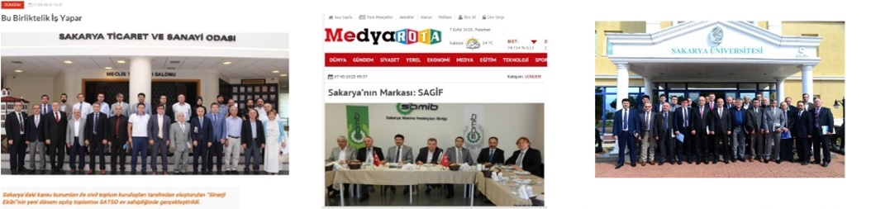
Сплоченная команда Сакария и секторальные заседания
В сплоченную команду Сакария входят государственные учреждения и НПО.
Сотни предпринимателей и промышленников вместе со студентами и сотрудниками университета.

Slide 36

Благодаря образовательной модели 3+1,

Slide 37

Мы видим мир одинаково.

Slide 38


Инфраструктура
Мониторинг современной технологии
Использование
инфраструктуры фирм.
Учащиеся
Практические навыки
Быстрое трудоустройство
Рабочий опыт
Кратко о достижениях
Преподаватели
Совместное R & D
Мониторинг современной технологии
Сотрудничество с миром бизнеса.
Мир бизнеса
Программы
Квалифицированные спец.
Сотрудничество с университетом
Ориентированные на решения R & D
Отвечает интересам мира бизнеса
Координация программKeeping Современные образоват. программы
.........................
.........................

Slide 39
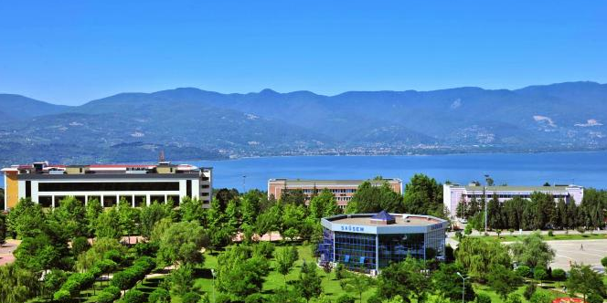

Спасибо!

